Slide 1

KUBERNETES，容器重生
大规模| 服务编排| 自治|灵活
BY：LIUZHI
Copyright @2022 SmartChat Studio

Slide 2
C
| 目 录
ontents
01
Kubernetes BASE
02
Kubernetes ADVANCED
03
Kubernetes ECOLOGICAL

Slide 3
01
Kubernetes BASE
鸟瞰
选择
意义

Slide 4
01
Kubernetes BASE
鸟瞰Kubernetes

Slide 5
01
Kubernetes BASE
Kubernetes的3W1H
What
kubernetes是容器编排平台，当下俨然成为了容器编排的行业标准
Why
IaC，自动化，服务自治理，大规模编排快速环境构建，微服务需求
Why
When
When
How
成熟的开发模式，成熟的持续集成管理，成熟的发布流程，成熟的产品价值流
What
How
原生kubernetes，Rancher--Kubernetes容器云平台，敏捷开发，DevOps实践

Slide 6


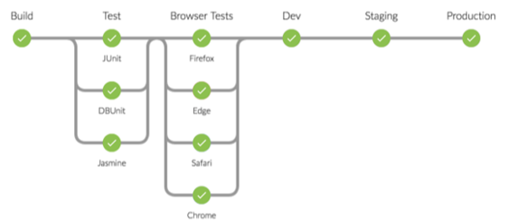











01
Kubernetes BASE
微服务Miro Service
Monitor
Registry
CI
agile需求
Trigger
Build Once
Run anywhere
Commit
CD
需求
Pro Release
Pre Release
canary
User
DDD
AB Test
PRO
PRE
Test
Flow Routing
价值流反馈
AlertManager
Metrics
Events
DEVOPS 价值流
Policy Center
Center of Analysor
Alert Router

Slide 7




01
Kubernetes BASE
微服务Miro Service
我们不生产服务
我们只是服务的搬运工
服务编排
混乱的码头
井然有序

Slide 8


01
Kubernetes BASE
集群
云平台
kubernetes
进化论
VM
VM
APP
APP
APP
APP
Container
Container
APP
APP
APP
APP
APP
Hypervisor
Container Runtime
Operating System
Operating System
Operating System
Hardware
Hardware
Hardware
传统
虚拟化
容器化

Slide 9
01
Kubernetes BASE
敏捷应用程序的创建和部署
持续开发、集成和部署
关注开发和运维的分离
可观测性强
环境一致性，一次构建，哪儿哪儿运行
超强可移植性
以应用服务为中心，管理聚焦
松耦合、分布式、弹性
可预测的应用程序性能
高效率和高密度
容器优势

Slide 10
01
Kubernetes BASE
服务发现和负载均衡
存储编排
自动部署和回滚
自动完成资源分配和调度
自我修复
密钥和配置管理
大规模服务编排
自动伸缩
K8S优势

Slide 11
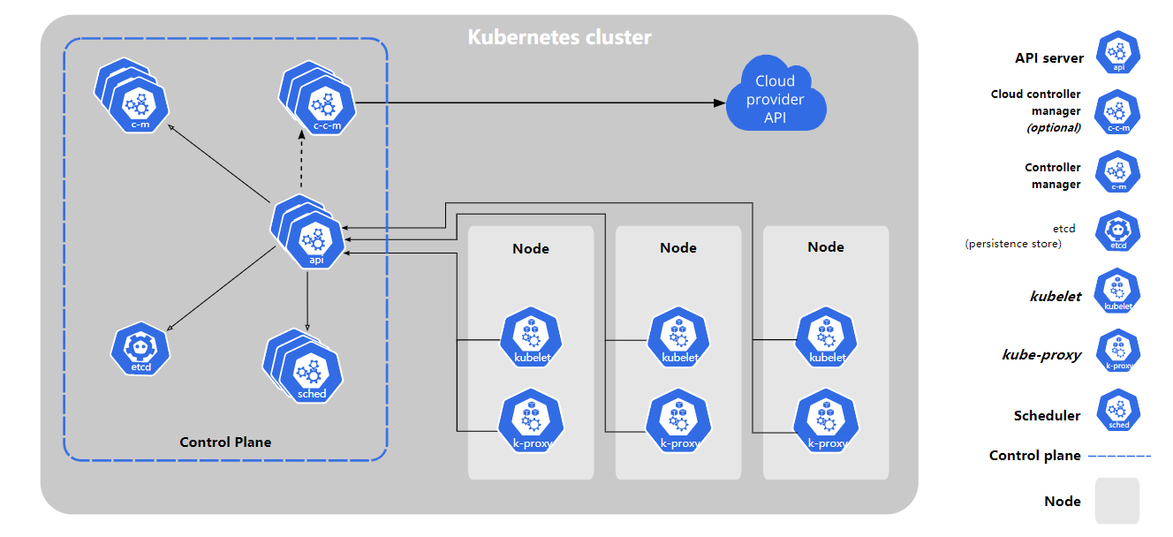
01
Kubernetes BASE

Slide 12

01
Kubernetes BASE
kubelet
kube-proxy
API Server
kubelet
kube-proxy
Scheduler
Controller
Manager
etcd
Overlay Network
Overlay Network
ens33
kube-master
ens33
kube-worker

Slide 13
01
Kubernetes BASE
资源对象

Slide 14
01
Kubernetes BASE
Pod 是可以在 Kubernetes 中创建和管理的、最小的可部署的计算单元。
用法：
运行单个容器POD
运行多个协作容器的POD
SCHEDULER
WORKLOAD
CONTROLLER-MANAGER
network
c1
c2
storage
c3
POD

Slide 15
01
Kubernetes BASE
Pod 生命周期
container status
Running
Pod Phase
Waiting
Succeeded
Pending
Running
Failed
Terminated
Unknown
Pod Probe livenessProbe/readinessProbe/startupProbe
Success（成功）：容器通过了诊断。
Failure（失败）：容器未通过诊断。
Unknown（未知）：诊断失败，因此不会采取任何行动。
init Container:
支持全部特性，但无探针
顺序执行
应用启动前处理基础环境

Slide 16
01
Kubernetes BASE
Kubernetes Workloads
Deployment
StatefulSet
DeamonSet
Job/CronJob

Slide 17
02
Kubernetes ADVANCED
工作负载
网络
存储
安全

Slide 18
02
Kubernetes ADVANCED
Kubernetes Workloads

Slide 19
02
Kubernetes ADVANCED
Kubernetes中最小调度单元Pod。Kubernetes pods有明确的生命周期，为了维护Pod的生命周期，
Kubernetes提供Workloads resource实现该需求。
期望的状态-->Kubernetes-->维护状态
Kuberentes提供几种内建的工作负载资源
Deployment and ReplicaSet，无状态副本集
StatefulSet
DaemonSet
Job or CronJob

Slide 20
02
Kubernetes ADVANCED
Pod详解
What is a POD ?
Kubernetes中Pod的两种用法：
运行单个容器的POD
运行多个容器的POD
每个POD都是完成一个服务的单个实例，当希望横向扩展应用程序时，则应使用多个POD。我们称
具有多个实例POD的服务称之为多副本服务
Workloads + Controller实现对一组POD副本的控制
最小部署单元，Container组合 ：
共享存储
网络
运行容器的声明
共同调度
init container
ephemeral container

Slide 21
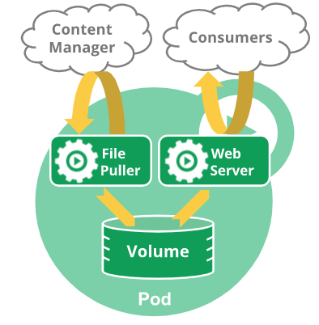
02
Kubernetes ADVANCED
运行多个容器的POD
高耦合业务容器需求，适用于单个POD管理多个容器
具有init container的Pod，init container会在启动应用容器前运行
Pod内container共享网络空间
空间并可共享存储
作为最小调度单元的POD很少独立使用，而是通过Workload + Controller管理POD的生命周期。
Workload控制全生命周期状态，controller负责满足我们对于POD运行状态的预期
各类资源定义中的PodTemplate提供Pod的定义。

Slide 22
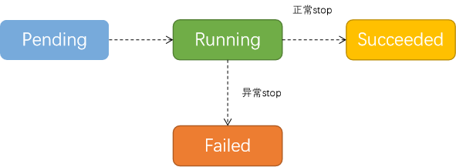
02
Kubernetes ADVANCED
POD LIFECIRCLE
在Pod运行期间：kubelet处理Pod内的container（可重启），以处理一些服务失效的场景，注意这
里说的是重启Container生命周期内仅被调度一次，POD一直驻留在被分配的节点，直到POD被STOP或TERMINATED
POD运行会被赋予一个UID，节点Down掉之后，会在给定的超时期限后删除POD
POD不能自恢复，Kubernetes使用Controller来控制POD的恢复过程
POD不能被重调度（rescheduled），只可以重建

Slide 23
02
Kubernetes ADVANCED
POD PHASE
Pod的 status 字段是一个PodStatus对象，其中包含一个 phase 字段，显示POD的状态
VALUE | 概述
Pending | Pod 已被Kubernetes系统接受，但有一个或者多个容器尚未创建亦未运行。此阶段包括等待Pod被调度的时间和通过网络下载镜像的时间
Running | Pod 已经绑定到了某个节点，Pod中所有的container都已被创建。至少有一个容器仍在运行，或者正处于启动或重启状态
Succeeded | Pod中的所有容器都已成功终止，并且不会再重启。
Failed | Pod中的所有容器都已终止，并且至少有一个容器是因为失败终止。也就是 说，容器以非 0 状态退出或者被系统终止
Unknown | 因为某些原因无法取得Pod的状态。这种情况通常是因为与Pod所在主机通 信失败。
如果某节点Down掉或者与集群中其他节点失联，Kubernetes会实施某种策略，将节点上运行的所有Pod的phase设置为Failed

Slide 24
02
Kubernetes ADVANCED
Container Status
Kubernetes跟踪POD中所有container的状态
container状态机：
Waiting
Running
Terminated
POD Conditions
PodConditions是PodStatus对象的一个数组属性
PodScheduled ，已完成调度
ContainersReady ，所有container就绪
Initialized ，init containers成功启动
Ready ，可以提供服务，并join到endpoints中
容器重启策略
POD的spec中有 restartPolicy 属性，可能取值包含Always、OnFailure和Never。
策略适用于POD中的所有Container。
重启延时（指数回退10s, 20s, 40s, ...），最长5分钟，运行10分钟无异常，重置重启延时

Slide 25
02
Kubernetes ADVANCED
Container Probes
Probe由kubelet定期对Container进行检测，kubelet可调用三种处理机制：
ExecAction，容器内可执行的shell命令
TCPSocketAction，运行一个针对容器内指定端口的TCP检测
HTTPGetAction，使用 GET 方法发起一个HTTP请求，以状态码为状态依据
Probe状态机：
Success
Failure
Unknown
Kubelet提供三种探针：
livenessProbe：不设置默认通过，设置探针未通过将会根据重启策略重启指定container
readinessProbe：不设置默认通过，设置探针未通过endpoints controller将会从endpoints的地址表中将失败POD的IP地址删除掉。在初始化延迟前该探针的状态为Failure
startupProbe：该探针Success前其他探针失效，失败会根据重启策略重启指定container

Slide 26
02
Kubernetes ADVANCED
INIT Container
Init Container是一种特殊容器，在 Pod 内的应用容器启动之前运行。Init 容器可以包括一些应用镜像中不存在的实用工具和安装脚本。
Init Container数量可以0-多个，为POD设置初始化容器，在pod的 spec 中的 initContainers 字段
initContainer支持除了probe外的所有container属性，多个initContainer会依据定义的顺序，顺序执行
initContainer的优势
可引入应用镜像中没有的实用工具
避免POD引入实用工具带来的安全风险
应用镜像的创建者和部署者可以解耦
initContainer能以不同于 Pod 内应用容器的文件系统视图运行
延迟应用容器启动的一种机制

Slide 27
02
Kubernetes ADVANCED
initContainer行为
如果POD的 restartPolicy 设置为 Always ，initContainer失败时会使用 OnFailure
Pod重启，所有initContainer必须重新执行
修改initContainer image 字段，POD将重启，initContainer内的代码应该是幂等的
init Container的name必须唯一

Slide 28
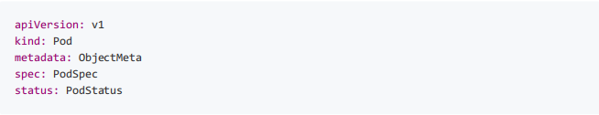
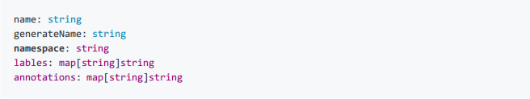
02
Kubernetes ADVANCED
POD
PodSpec
ObjectMeta
Container

Slide 29
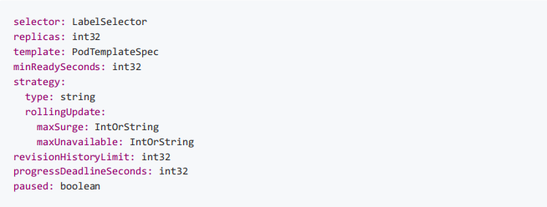
02
Kubernetes ADVANCED
DeploymentSpec

Slide 30
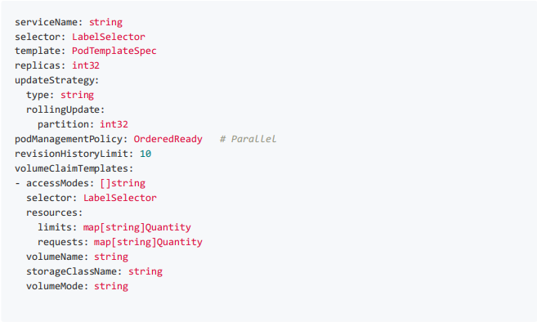
02
Kubernetes ADVANCED
StatefulSetSpec

Slide 31
02
Kubernetes ADVANCED
服务的有状态与无状态：
对服务器程序来说，究竟是有状态服务，还是无状态服务，其判断依据——两个来自相同发起者的请求在服务器端是否具备上下文关系。
状态化请求，服务器端一般都要保存请求的相关信息，每个请求可以默认地使用以前的请求信息。
无状态请求，服务器端所能够处理的过程必须全部来自于请求所携带的信息，以及其他服务器端自身所保存的、并且可以被所有请求所使用的公共信息。
有状态重事务，无状态重伸缩
有状态：statfulSet
无状态：deployment

Slide 32
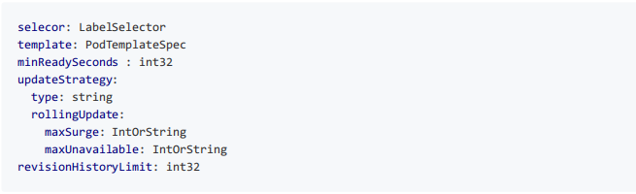
02
Kubernetes ADVANCED
DaemonSetSpec

Slide 33
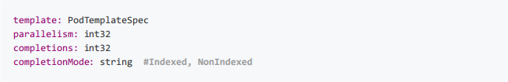
02
Kubernetes ADVANCED
JobSpec
适合以 Job 形式来运行的任务主要有三种：
1. 非并行 Job：
通常只启动一个 Pod，除非该 Pod 失败。
当 Pod 成功终止时，立即视 Job 为完成状态。
2. 具有 确定完成计数 的并行 Job：
.spec.completions 字段设置为非 0 的正数值。
Job 用来代表整个任务，当成功的 Pod 个数达到 .spec.completions 时，Job 被视为完成。
当使用 .spec.completionMode=“Indexed” 时，每个 Pod 都会获得一个不同的 索引值，介于0和 .spec.completions-1 之间。
3. 带 工作队列 的并行 Job：
不设置 spec.completions，默认值为 .spec.parallelism。
多个 Pod 之间必须相互协调，或者借助外部服务确定每个 Pod 要处理哪个工作条目。 例如，任一 Pod 都可以从工作队列中取走最多 N 个工作条目。
每个 Pod 都可以独立确定是否其它 Pod 都已完成，进而确定 Job 是否完成。
当 Job 中 任何 Pod 成功终止，不再创建新 Pod。
一旦至少 1 个 Pod 成功完成，并且所有 Pod 都已终止，即可宣告 Job 成功完成。
一旦任何 Pod 成功退出，任何其它 Pod 都不应再对此任务执行任何操作或生成任何输出。所有 Pod 都应启动退出过程。

Slide 34
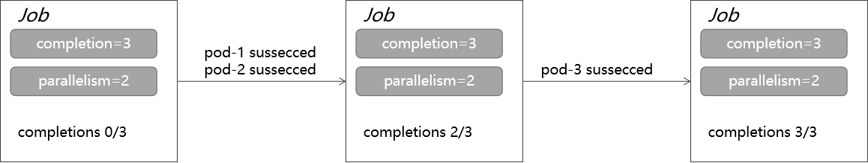
02
Kubernetes ADVANCED
JobSpec

Slide 35
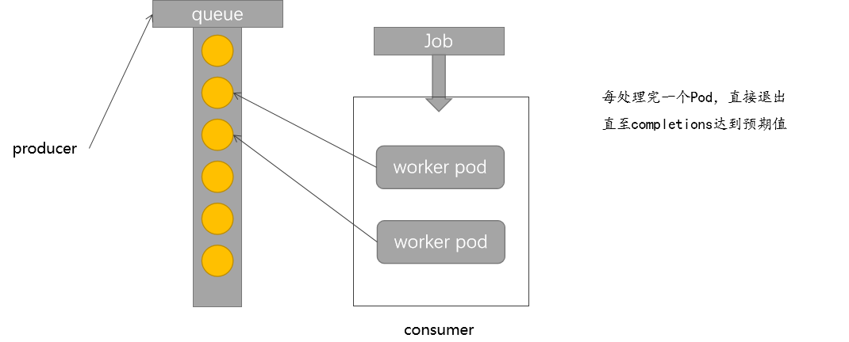
02
Kubernetes ADVANCED
JobSpec

Slide 36
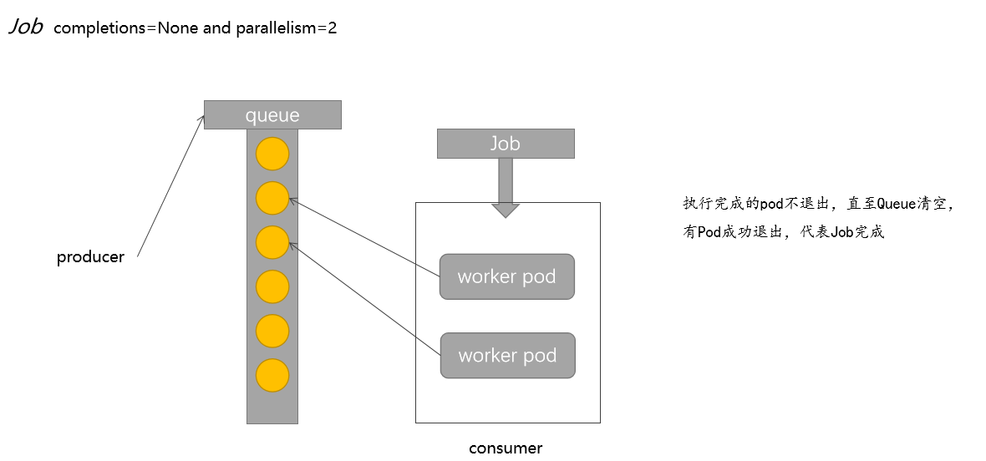
02
Kubernetes ADVANCED
JobSpec

Slide 37

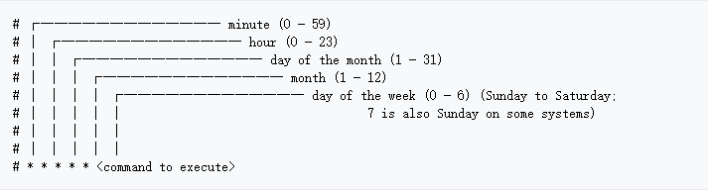
02
Kubernetes ADVANCED
CronJobSpec

Slide 38
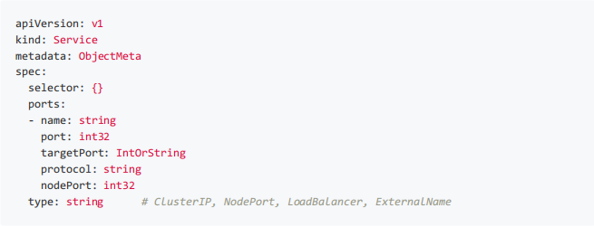
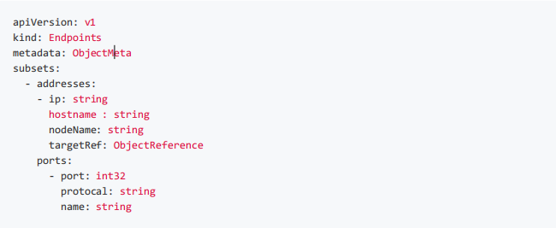
02
Kubernetes ADVANCED
Service
当不定义selector属性，不会自动创建endpoints资源，这时可以通过手动配置endpoints引入集群 外部服务
endpoints

Slide 39
02
Kubernetes ADVANCED
哪些资源拥有DNS记录？
service
A记录
<service>.<namespace>.svc.cluster.local
SRV记录
<portname>.<protocol>.<service>.<namespace>svc.cluster.local
pod
A记录
<pod-ip>.<namespace>.pod.cluster.local
SRV记录
<portname>.<protocol>.<service>.<namespace>svc.cluster.local
Pod 的 hostname 和 subdomain 字段设置之后 A记录可为：<hostname>.<subdomain>.<namespace>.svc.cluster.local
DNS策略
Default
None
ClusterFirst
ClusterFirstWithHostNet

Slide 40
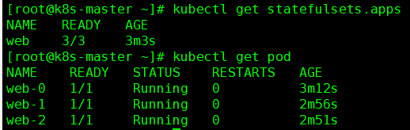
02
Kubernetes ADVANCED
Pod标识符
有序的索引：
对于具有 N 个副本的 StatefulSet，StatefulSet 中的每个 Pod 将被分配一个整数序号， 从 0 到 N-1，该序号在 StatefulSet 上是唯一的
稳定的网络ID：
集群域名 | 服务（名字空间/名字） | StatefulSet（名字空间/名字） | StatefulSet 域名 | Pod DNS | Pod 主机名
cluster.local | default/nginx | default/web | nginx.default.svc.cluster.local | web-{0..N-1}.nginx.default.svc.cluster.local | web-{0..N-1}
稳定的存储：PVC-NAME=statefulsetName+podName，使用动态分配或预先准备PV，PVname=podName

Slide 41
02
Kubernetes ADVANCED

Slide 42
02
Kubernetes ADVANCED

Slide 43
02
Kubernetes ADVANCED

Slide 44
03
Kubernetes ECOLOGICAL
监控
日志
集群管理
存储
应用管理

Slide 45
03
Kubernetes ECOLOGICAL
docker swarm

Slide 46
THANK YOU
大规模| 服务编排| 自治|灵活
BY：LIUZHI
Copyright @2022 SmartChat Studio

